Slide 1

О достижимости основного показателя национального проекта
«Малое и среднее предпринимательство и поддержка индивидуальной предпринимательской инициативы»
Орлова Галина Михайловна начальник отдела развития малого, среднего бизнеса комитета по развитию малого, среднего бизнеса и потребительского рынка Ленинградской области

Slide 2

НАЦПРОЕКТ «МСП И ПОДДЕРЖКА ИНДИВИДУАЛЬНОЙ ПРЕДПРИНИМАТЕЛЬСКОЙ ИНИЦИАТИВЫ»
5 федеральных проектов
Улучшение условий ведения
предпринимательской
деятельности
Расширение доступа субъектов МСП к финансовым ресурсам, в том числе к льготному финансированию
Акселерация субъектов МСП
Создание системы поддержки фермеров и развитие сельской кооперации
Популяризация
предпринимательства

Slide 3

ПОКАЗАТЕЛИ НАЦПРОЕКТА до 2024 года
Численность занятых в МСП, включая ИП
 | Цель, целевой показатель | ГОД
 |  | 2018 | 2019 | 2020 | 2021 | 2022 | 2023 | 2024
РФ | Численность занятых в сфере малого и среднего предпринимательства, включая индивидуальных предпринимателей, млн. человек | 19,2 | 19,6 | 20,5 | 21,6 | 22,9 | 24,0 | 25,0
РФ | За 6 лет | + 5, 8 млн. занятых или + 30 %
ЛО | Численность занятых в сфере малого и среднего предпринимательства, включая индивидуальных предпринимателей, тыс. человек | 196,4 | 200,0 | 203,0 | 211,0 | 220,0 | 227,0 | 234,0
ЛО | Ежегодный прирост, тыс. человек
ЛО | За 6 лет | + 37 600 занятых или + 19,1%

Slide 4


ПОКАЗАТЕЛЬ НАЦИОНАЛЬНОГО ПРОЕКТА «ЧИСЛЕННОСТЬ ЗАНЯТЫХ В СФЕРЕ МСП, ВКЛЮЧАЯ ИП»
Стратегия развития МСП в Ленинградской области
РЕЙТИНГ 47
МУНИЦИПАЛЬНЫЕ ПРОГРАММЫ (ПОДПРОГРАММЫ )В СФЕРЕ МСП +
ЗАКРЕПЛЕНИЕ ОТВЕТСТВЕННОСТИ СРОК: ДО 01 МАРТА 2019 ГОДА
ВЫБОРГСКИЙ, ВОЛОСОВСКИЙ, ПРИОЗЕРСКИЙ

Slide 5



ЧИСЛЕННОСТЬ ЗАНЯТЫХ В СЕКТОРЕ МСП,
ВКЛЮЧАЯ ИП, ТЫС. ЧЕЛОВЕК
НОВАЯ ФОРМУЛА
Численность= ип +СРЕДНИЕ + МАЛЫЕ + МИКРО +ФЛ
Единый реестр
субъектов МСП
Единый государственный реестр индивидуальных предпринимателей
на 01.03.2019
на 01.03.2019
42 332
50 001
7669

Slide 6

НАШИ ЗАДАЧИ:
Из списка выбрать субъектов МСП своего района
Уведомить об исключении, выяснить причину
Организовать консультации и разъяснительную работу
Направить на семинары в УФНС
Срок: постоянно

Slide 7
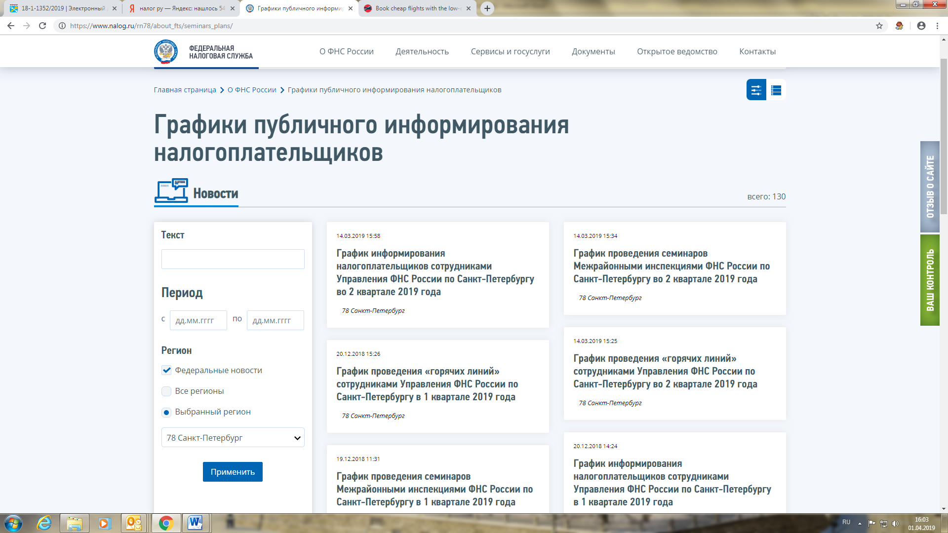
ФЕДЕРАЛЬНАЯ НАЛОГОВАЯ СЛУЖБА www.nalog.ru
Главная страница О ФНС России Графики публичного информирования налогоплательщиков
15.04.2019 с 12.00 до 15.00 | Специальные налоговые режимы (для ИП): Упрощенная система налогообложения. Единый налог на вмененный доход. Патентная система налогообложения
15.05.2019 с 12.00 до 15.00
18.06.2019 с 12.00 до 15.00
Семинары: Алена Валерьевна 292-87-48

Slide 8




ПОРТАЛ МСП
Портал поддержки МСП в Ленинградской области
www.813.ru
Присоединяйтесь к нам в социальных сетях!

